Slide 1











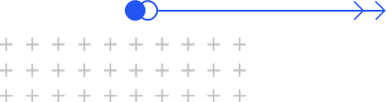

无锡宝通科技股份有限公司
2022年终工作
总结汇报
总结汇报
汇报人：杨柳菁
汇报时间：2022年12月14日

Slide 2









01
02
Catalogue
全年重点工作完成情况
工作过程中遇到
的问题与思考
目录
03
04
团队协作中遇到的问题与思考
明年重点工作计划

Slide 3

BOTON
1
全年工作回顾
2022年对于我来说可以用6个字概括：“创新”、“忙碌”、“充实”，在这一年中，完成了公司首个B/S架构的“管理驾驶舱V1.1”3D项目，并在此基础上基于UE引擎（Unreal Engine）提供的3D视频流能力，搭建并顺利跑通了POC项目的流推送服务，使得UE强大的3D渲染效果可以跨平台的在各类低端电脑浏览器上展示并与之交互，这在之前是无法想象与实现的，这也为公司在3D化展示，元宇宙布局，数字孪生应用上踏出了尝试性的一步，并取得了不错的效果，尤其在视频流推送方面，较早的走在了行业的头部。积累了不少3D方面相关经验
在点巡检V1.2项目中，接手并着手封装了首个基于三方提供GIS卫星地图基础数据，开发的第一个GIS地图业务功能组件，填补了公司在该类别组件上的空白，实现了在地图上直接展示、绘制厂区、输送线、设备、标注巡检点等一系列功能，做到了与实际业务环境相一致，大大提升了用户的使用体验与交互感受。考虑到移动端的加载速度，流量大小，特别为移动端进行了代码优化，把整体加载时间提升到1秒内，核心代码压缩后不到100K，大大提升了打开速度，取得了不错的性能与用户体验。

Slide 4
BOTON
1
全年工作回顾
正在进行中的项目：宝通视频门户V1.0 着力打造公司自己的视频网站，同时提供PC端与手机端的访问，现阶段已完成了 PC 管理端的界面，PC用户端的界面，手机端用户界面正在加紧开发中，封装了视频播放组件，支持多种视频流媒体、字幕、弹幕、倍速播放等功能，等上线后欢迎大家体验及提供改善建议。
前端微服务架构的推进：为了解耦与轻量化工业互联网应用，解决开发迭代的痛点，也为了应对用户需求的多变性，方便业务模块的多元化组合；今年引入了前端微服务框架，并与原框架进行融合，在不侵入性的原则下，完成了微服务框架的主应用与子应用框架代码。为了更好的推动前端微服务化，特意给团队小伙伴们提供了手把手的教程《前端微服务迁移指南》(PPT) ，还配套了演示视频。此外在点巡检V1.2迭代过程中，已成功的迁移到微服务框架上并成功上线运行，为大家提供了案例参考。

Slide 5
BOTON
01
22年重点工作完成情况
序号 | 任务名称 | 重点工作内容 | 任务完成度 | 过程中的问题与思考
1 | 管理驾驶舱V1.1 | js 3d引擎的选型，3D展示，用户交互操作，图表数据接入 在此基础上 封装了 宝通前端 首个 3D 组件，对3D文件的在线展示，提供了有力的支持，也在随后的在线监测、文件上传管理系统中提供了3D展示的能力，弥补了 公司在 web3D 方面的空缺 | 100% | 3D资源的加载问题，性能瓶颈，效果与性能的平衡
2 | CI持续改善系统 | 系统的布局、界面；数据渲染，增删改查，用户交互操作 | 100% | 接口的字段名的统一，接口返回数据结构
3 | NPM私仓 | 私仓搭建，绑定域名开通内网访问，编写操作说明 | 100% | 将业务系统中常用组件统一打包维护
4 | 数字孪生POC项目一期二期 | 采用UE引擎搭建 数字孪生场景，在b/s架构上利用流推送技术实现终端浏览器级别的交互，提供跨平台访问能力，对设备性能无高要求 | 100% | 初步实现并丰富了 管理驾驶舱 V1.1的所有功能，进一步可提升设计交互方案。
5 | 点巡检V1.2 项目 | 封装了宝通前端首个 可自定义，可绘制标注的gis地图组件。 | 100% | 打造基于三方地图基础数据的可自定义标注功能的组件
6 | 视频门户 V 1.0 | 封装了宝通 首个 视频组件，支持在线直播，点播，字幕，弹幕等 | 进行中 | 视频播放器的封装，各类视频格式的支持
7 | 工业互联网 前端微服务架构 | 推动前端微服务架构的引入，解决现阶段 开发迭代的痛点 将工业互联网应用前端 微服务化，更好的解耦与轻量化，易扩展，拆分后可随意组合，编写 方案技术文档，制作demo，录制技术迁移操作视频与相关说明文档 | 100% | 独立部署与业务解构，跨应用整合的用户体验提升
8 | 边缘网关 V1.1 | 协助技术选型， 在流程绘制的选型中；提供相关三方库的实现对比方案，最终确定了采用 X6绘制工具的三方JS库 | 100% | 流程绘制引擎的选型，可扩展性，可维护性，易用性

Slide 6
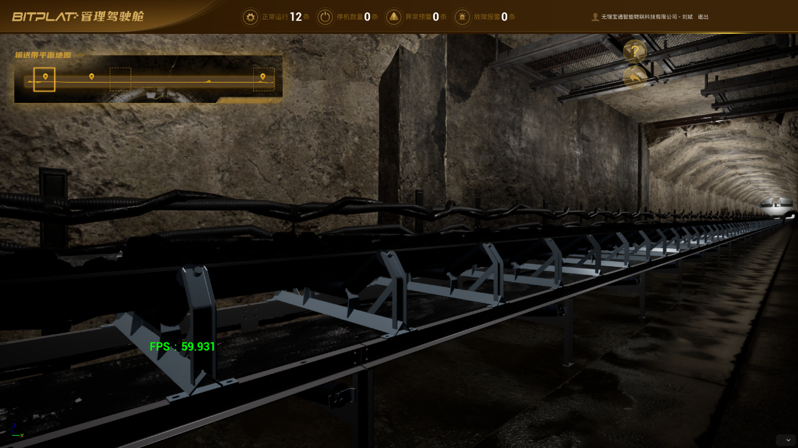
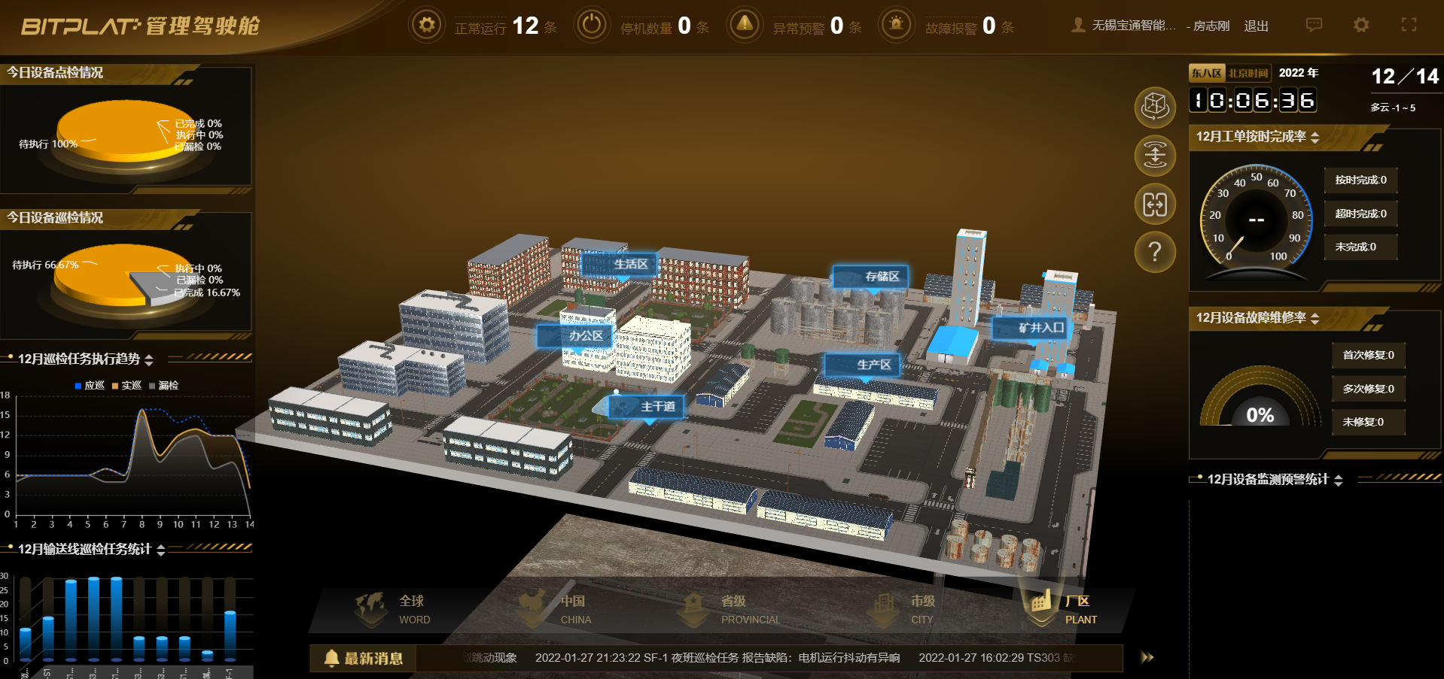
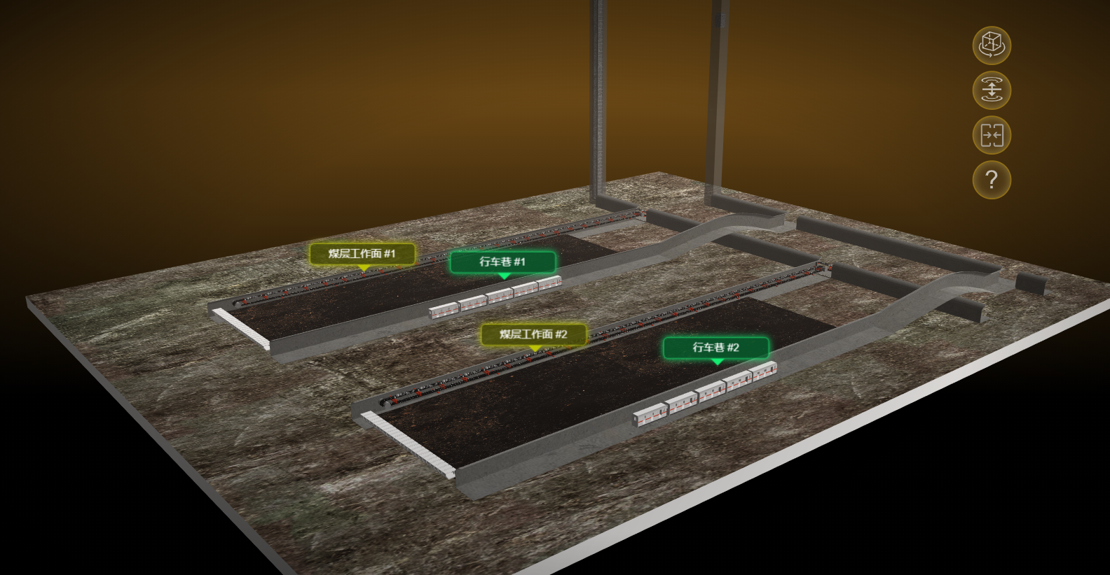
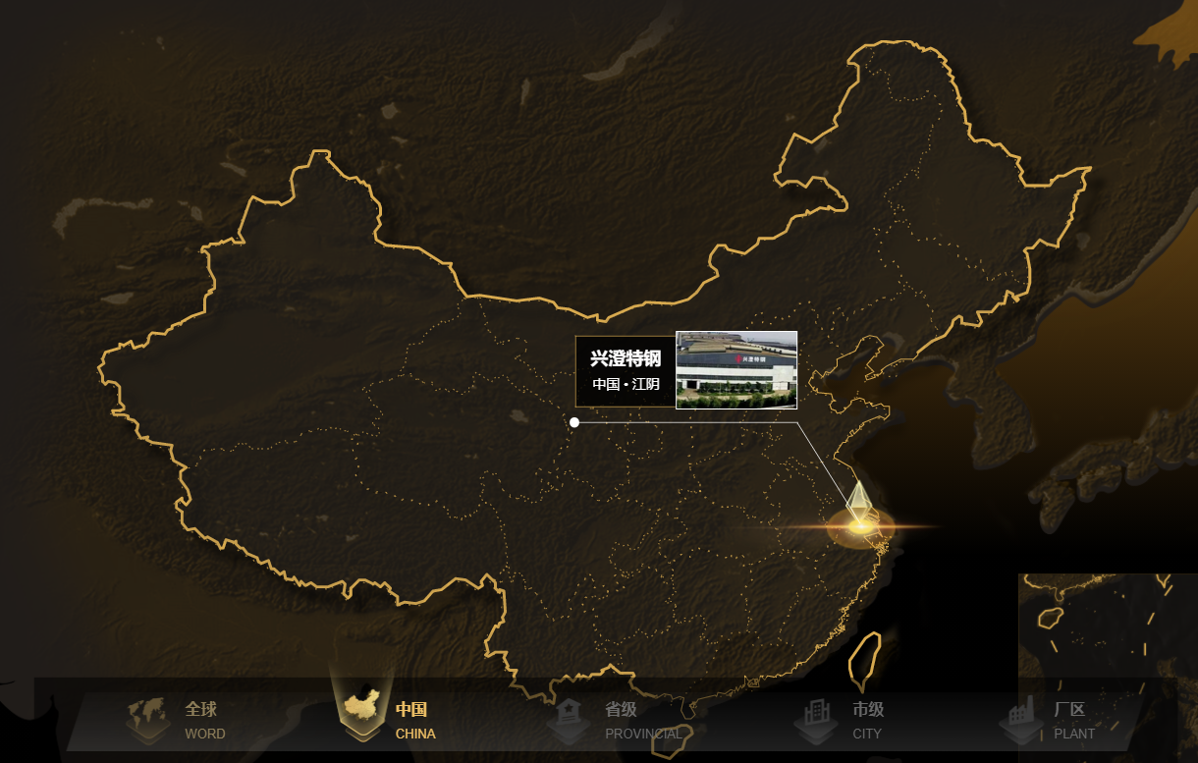
BOTON
1
项目回顾 – 管理驾驶舱V1.1
矿区整体3D效果
输送线运行情况
井下工作
面模型
地图区域选择

Slide 7
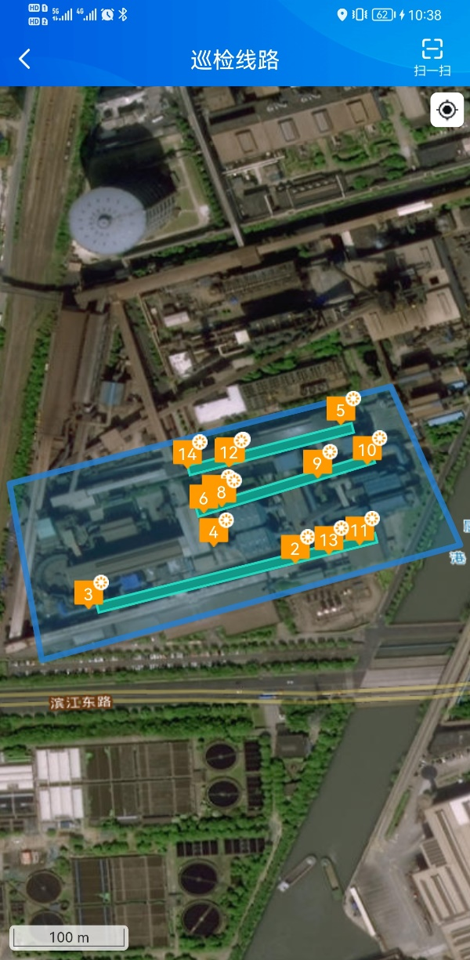
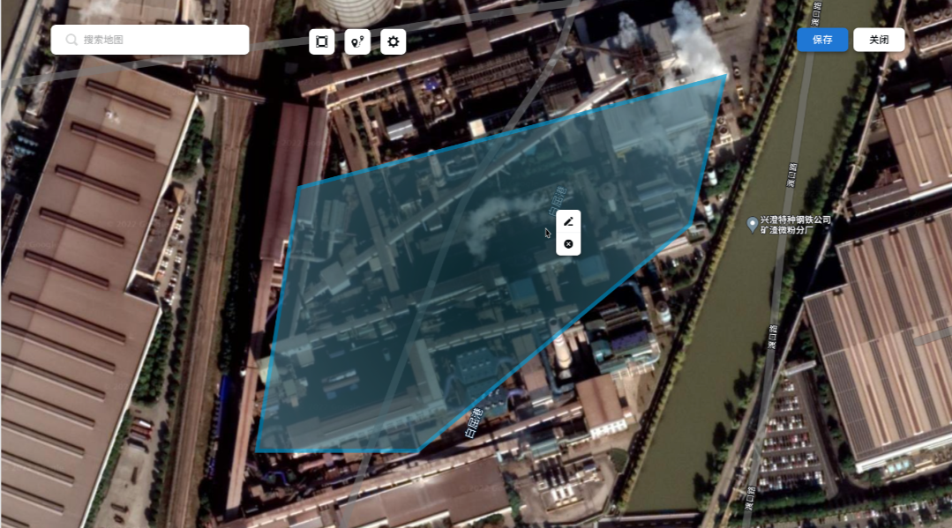
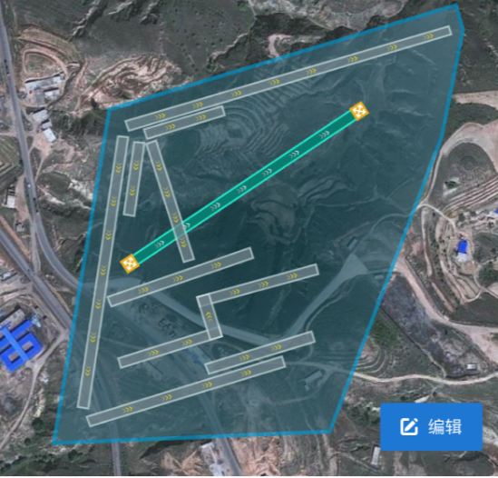
BOTON
1
项目回顾 – 点巡检V1.2
手机端
GPRS定位与巡检点状态标注
卫星地图功能操作：绘制 厂区、 输送线、设备、标注巡检点，可按关键字搜索 定位 区域
厂区内编辑输送线 效果

Slide 8
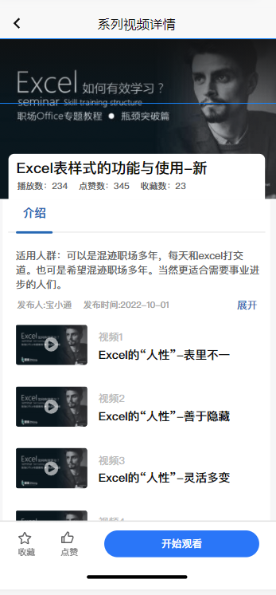
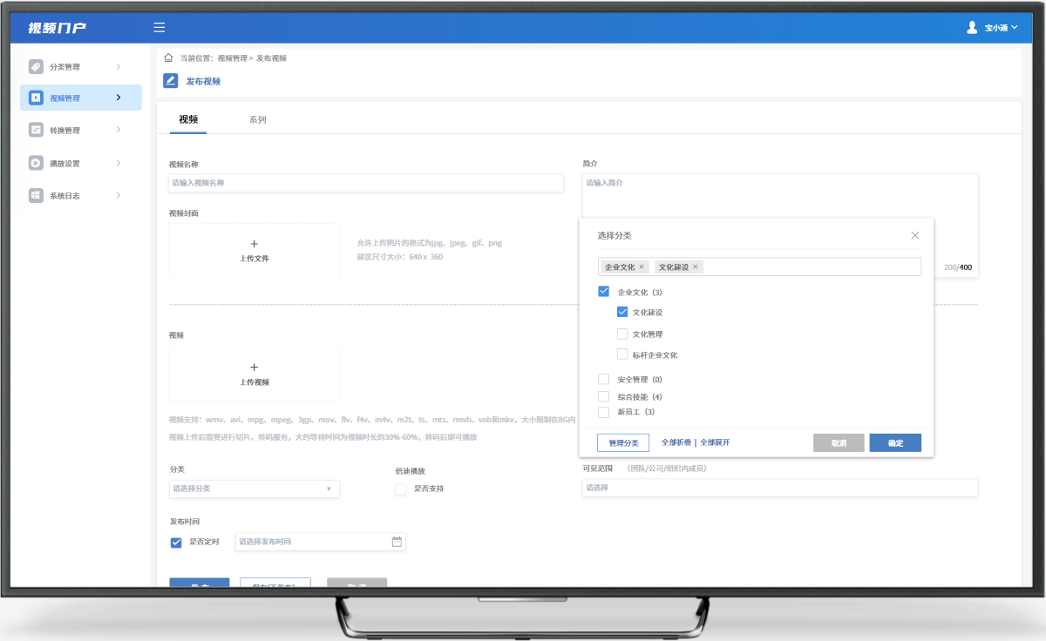
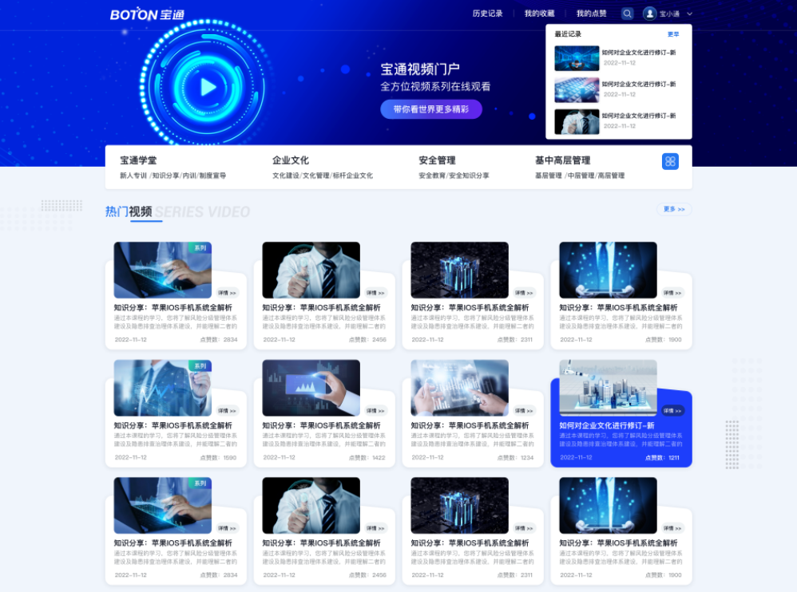
BOTON
1
项目回顾 – 视频门户V1.0
移动客户端 系列视频界面
PC 客户端 首页界面
PC 管理端 视频添加界面

Slide 9
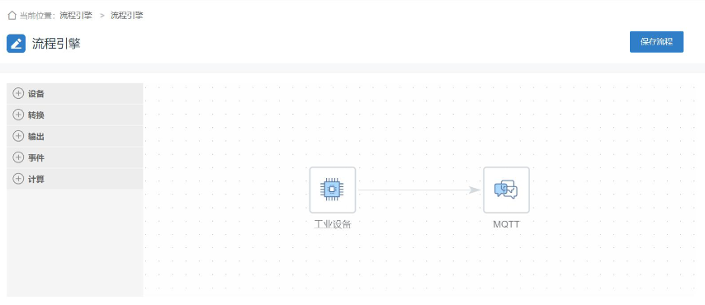
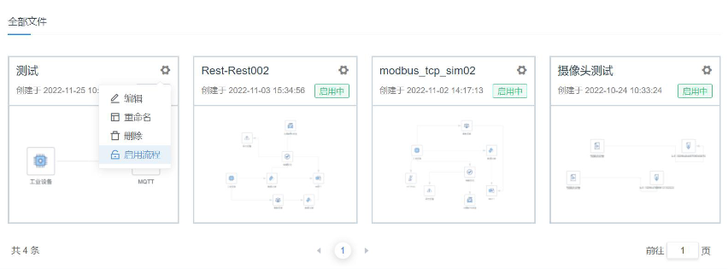
BOTON
1
项目回顾 – 边缘网关流程引擎
流程引擎的选型：对可扩展性，可维护性，易用性多方面进行考量，最终确定引入X6绘图引擎
拖拽设备连接端点创建
流程
创建多个流程引擎设计图

Slide 10

BOTON
02
工作过程中遇到的问题与思考
Question
问题
Think
现阶段用户对应用系统的交互性，直观性，易用性有着特别高的要求，尤其在我们这种有着特定业务场景下的用户，对3D展示方面，实时渲染方面，沉浸式体验方面有着更多的提升空间。
满足用户更高层次的需求，是我们一直追随的目标，是挑战也是发展的机会，科技是第一生产力，新技术 AR、VR、MR、元宇宙、融入到项目系统中来提升用户的沉浸式体验，把应用系统做的更直观、把数据做的更可视化。
思考
Q
T

Slide 11

BOTON
02
团队协作中遇到的问题与思考
Question
开发规范的制定、落地与执行，如何保障项目开发中的效率
规范的严格执行，团队配合的几点要素：相互信任、不怕有冲突、不逃避自身责任、注重沟通来保障项目开发效率
Think
问题1
思考1
Q
T
Question
对业务场景还原及具体内容的实现，缺少懂行业，懂用户，能策划，会写脚本的专精人才来把技术与用户需求相整合。
需要对所做项目的情况有充分了解，对用户需求的深层次了解，去了解用户所处的行业特点，用技术来解决用户痛点
Think
问题2
思考2
Q
T

Slide 12











BOTON
3
2023 工作目标与能力提升
工作目标
能力提升
2023年 为公司“大质量”体系计划落地实施的第一年，一切以公司需求为主，执行领导安排的目标任务，落实到工作上，提供确保“大质量”实施所需的各类应用，统计工具等。
其次深入挖掘用户场景，为用户提供交互体验良好的一体化解决方案
以公司战略为基准，努力打造自身硬实力，顺应趋势，在元宇宙、数字孪生应用、在线3D展示，在线监测方面深入了解行业动态，用户深层次需求，提升个人技术能力，服务好用户，满足用户各方面需求。

Slide 13
BOTON
04
明年重点工作计划
序号 | 任务名称 | 工作内容及目标 | 拟开始时间 | 拟结束时间
1 | 管理驾驶舱V1.3 | 针对目标客户需求，进行定制化开发，功能增强优化
2 | 数字孪生应用 | B/S架构 结合UE引擎，打造高端3d展示
3 | 视频门户V1.1 | 优化迭代宝通视频门户，提升用户体验
4 | 前端微服务 | 继续推动前端微服务架构，解决现阶段开发迭代的痛点
5 | 专利软著编写 | 编写专利软著说明书

Slide 14

无锡宝通科技股份有限公司
谢谢聆听！
THANK YOU
BOTON

